Slide 1

16장 스레드와 핸들러
16
스레드-핸들러

Slide 2
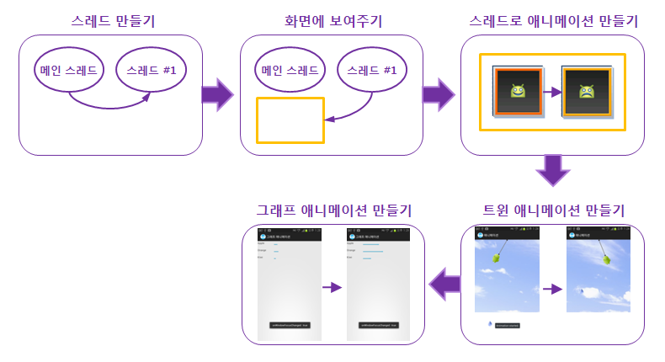
이번 장에서는 무엇을 다룰까요?
스레드란? 하나의 프로세스 내에서 동시에 수행되어야 하는 작업을 위해 사용

Slide 3
16장 스레드와 핸들러
16-1.
ANR과 스레드-핸들러

Slide 4
13.1. ANR과 스레드_핸들러
메인 액티비티
애플리케이션이 실행될 때 하나의 프로세스에서 처리
이벤트를 처리하거나 필요한 메소드를 정의하여 기능을 구현하는 경우에도 동일한 프로세스 내에서 실행
문제점
대기 시간이 길어지는 네트워크 요청 등의 기능을 수행할 때는 화면에 보이는 UI도 멈춤 상태로 있게 됨
해결 방안
하나의 프로세스 안에서 여러 개의 작업이 동시 수행되는 멀티 스레드 방식을 사용
멀티 스레드
같은 프로세스 안에 들어 있으면서 메모리 리소스를 공유하게 되므로 효율적인 처리가 가능
동시에 리소스를 접근할 경우 데드락(DeadLock) 발생
공통 메모리 리소스
메인 스레드
(Main Thread)
(1) 프로젝트 생성 시
공통 메모리 리소스
스레드 #1
(Thread-1)
스레드 #2
(Thread-2)
메인 스레드
(Main Thread)
(2) 별도의 스레드 생성 시
[멀티스레드 시스템에서 시스템에서 공통 메모리 리소스 접근]
1. 핸들러 사용하기

Slide 5
13.1. ANR과 스레드_핸들러
시나리오 | 설 명
서비스 사용 | 백그라운드 작업은 서비스로 실행하고 사용자에게는 알림 서비스를 이용해 알려줌 만약 메인 액티비티로 결과값을 전달하고 이를 이용해 다른 작업을 수행하고자 한다면 브로드캐스팅을 이용하거나 하여 결과값을 전달할 수 있음
스레드 사용 | 스레드는 동일 프로세스 내에 있기 때문에 작업 수행의 결과를 바로 처리할 수 있음 그러나 UI 객체는 직접 접근할 수 없으므로 핸들러(Handler) 객체를 사용함
1. 핸들러 사용하기

Slide 6
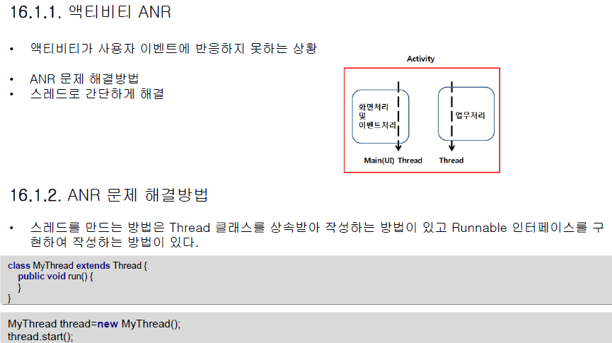
13.1. ANR과 스레드_핸들러
5. 액티비티의 수명주기

Slide 7
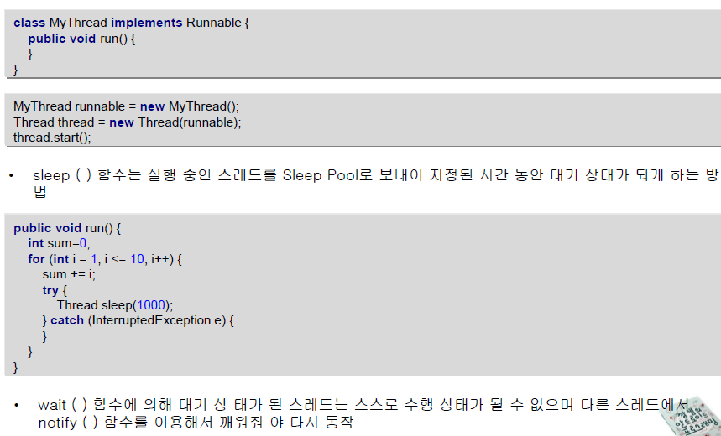
13.1. ANR과 스레드_핸들러

Slide 8
13.1. ANR과 스레드_핸들러
메인 스레드
- 애플리케이션 객체인 액티비티, 브로드캐스트 수신자 등과 새로 만들어지는 윈도우를 관리하기
위한 메시지 큐(Message Queue)를 실행함
메시지 큐 : Message Queue
- 순차적으로 코드를 수행함
핸들러 : Handler
- 메시지 큐를 이용해 메인 스레드에서 처리할 메시지를 전달하는 역할을 담당함
- 특정 메시지가 미래의 어떤 시점에 실행되도록 스케줄링 할 수 있음
1. 핸들러 사용하기

Slide 9
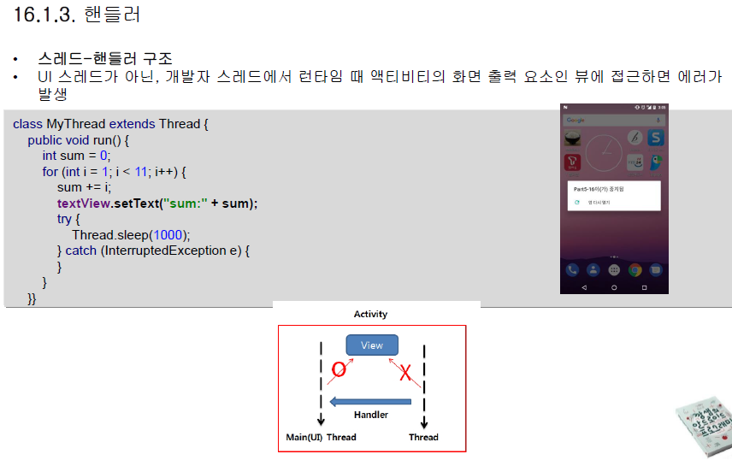
13.1. ANR과 스레드_핸들러
13.

Slide 10
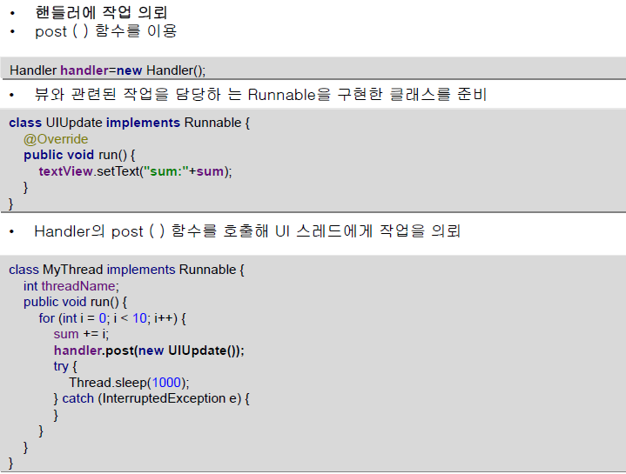
13.1. ANR과 스레드_핸들러

Slide 11
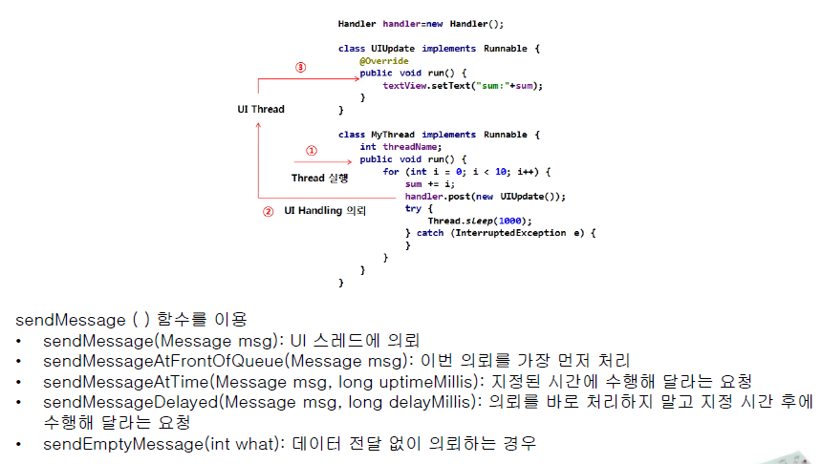
13.1. ANR과 스레드_핸들러

Slide 12
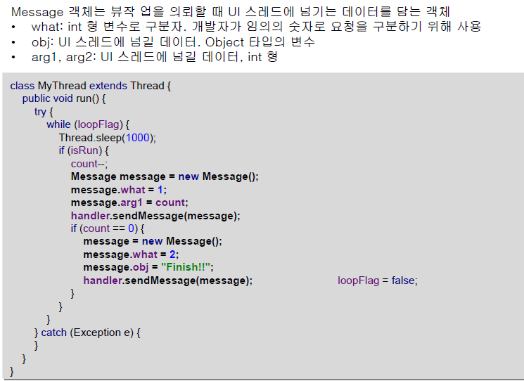
13.1. ANR과 스레드_핸들러

Slide 13
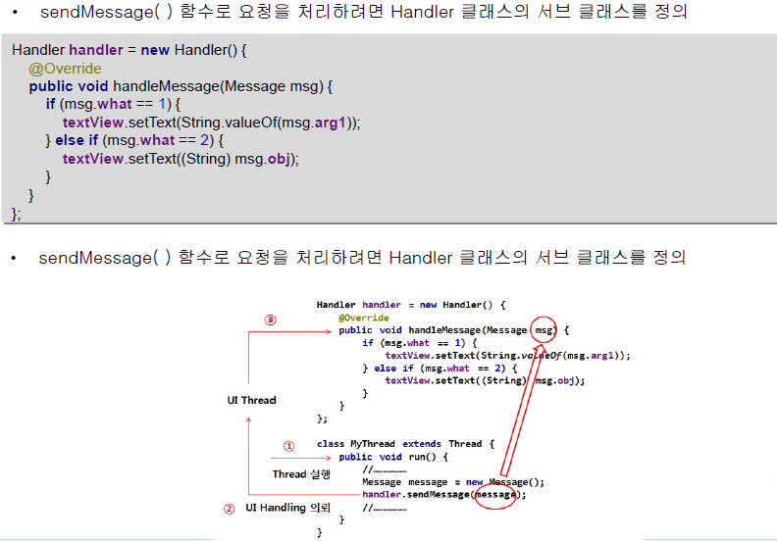
13.1. ANR과 스레드_핸들러

Slide 14
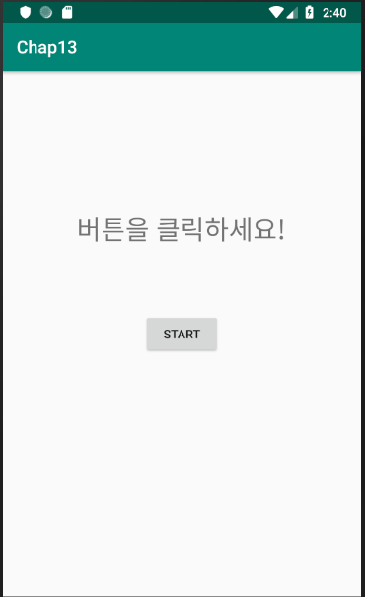
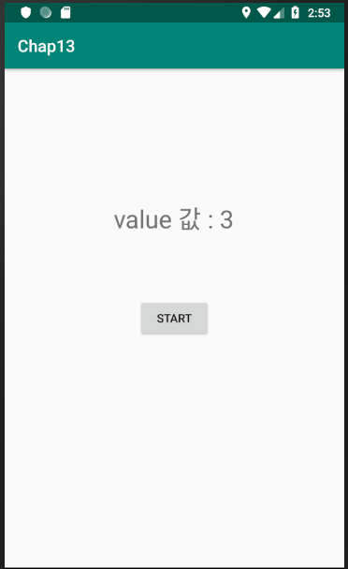
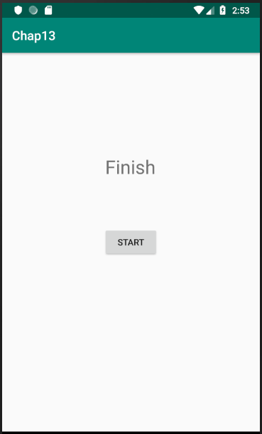
13.1 스레드 실습예제1

Slide 15
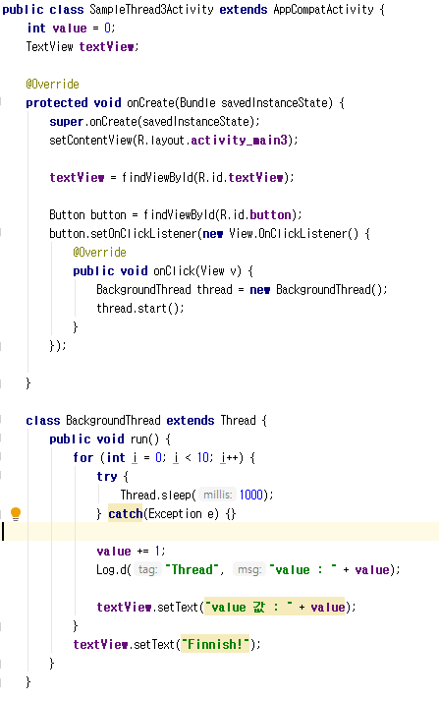
Thread 예제

Slide 16
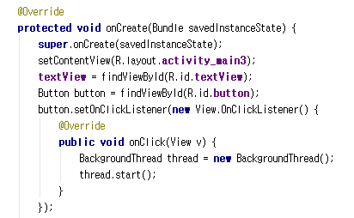
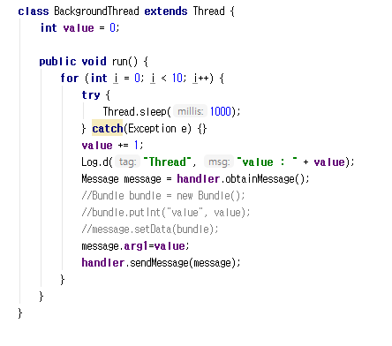
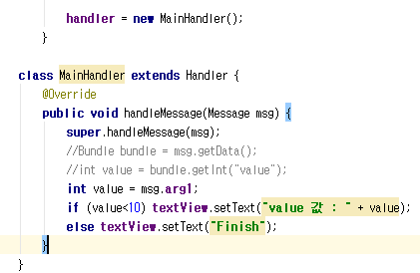
Thread-handler 예제 – sendMessage()

Slide 17
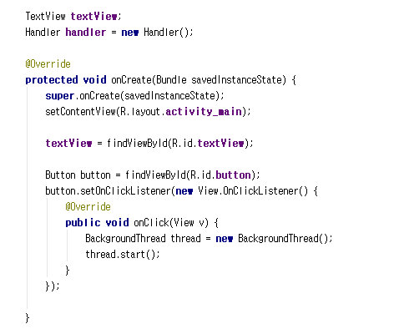
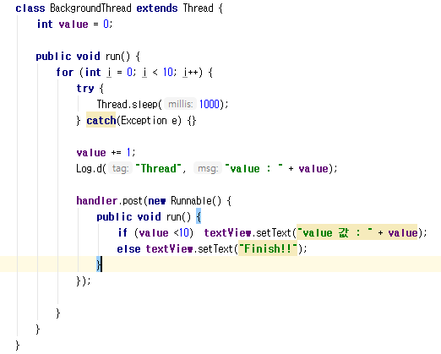
Thread-handler 예제 – post()

Slide 18
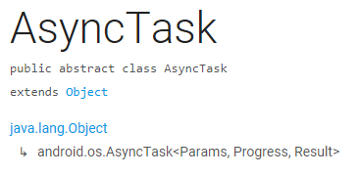
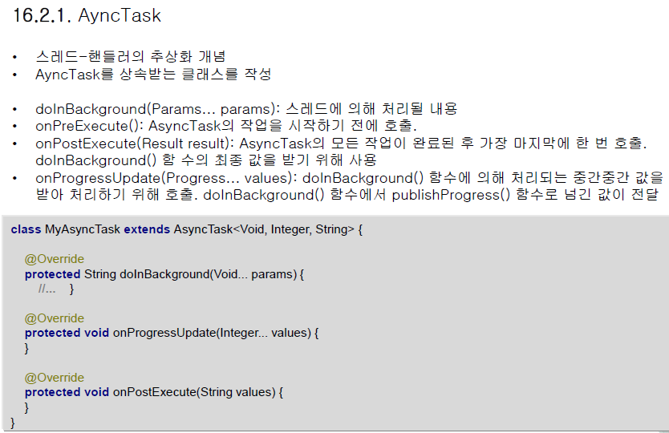
16.2. AsyncTask와 Looper

Slide 19
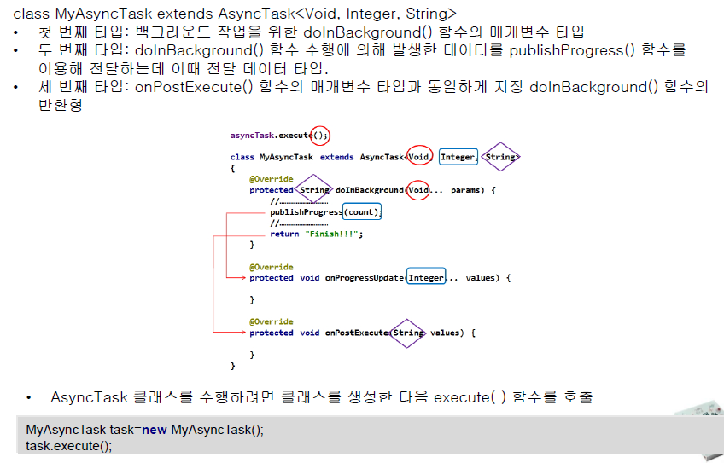
16.2. AsyncTask와 Looper

Slide 20
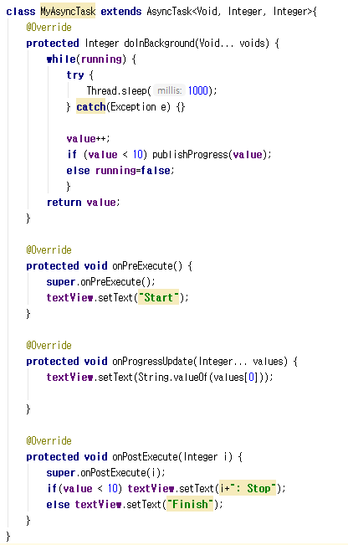
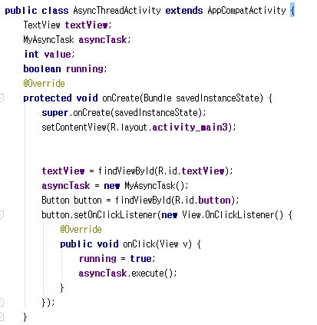
AsyncTask 실습
AsyncThreadActivity.java 생성
activity_thread.xml 복사

Slide 21

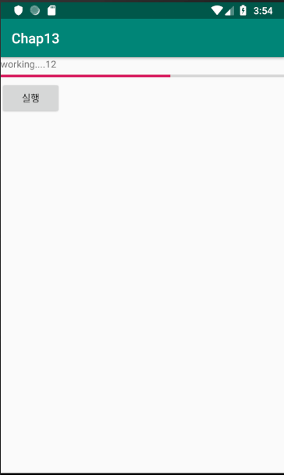
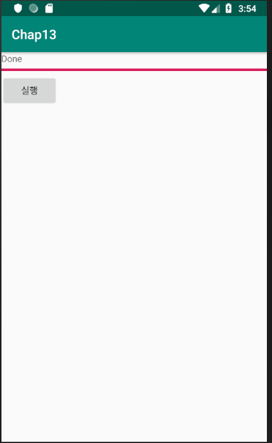
AsyncTask 실습

Slide 22
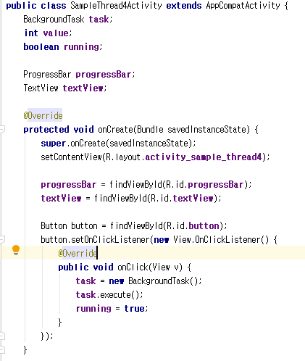
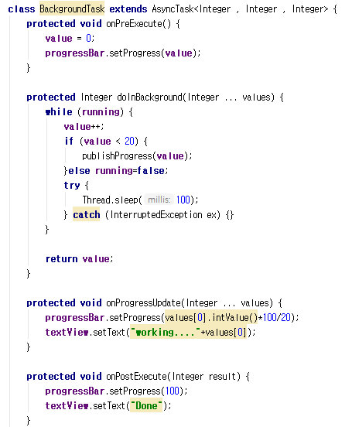
AsyncTask 실습

Slide 23
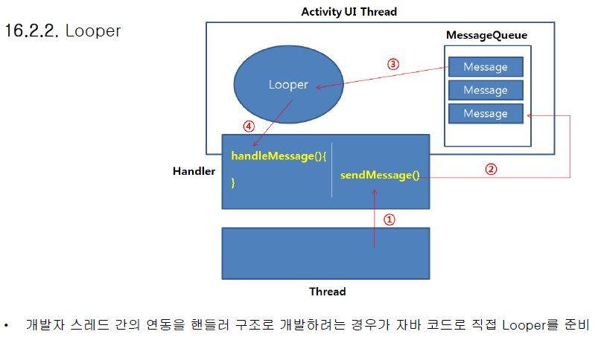
16.2. AsyncTask와 Looper

Slide 24
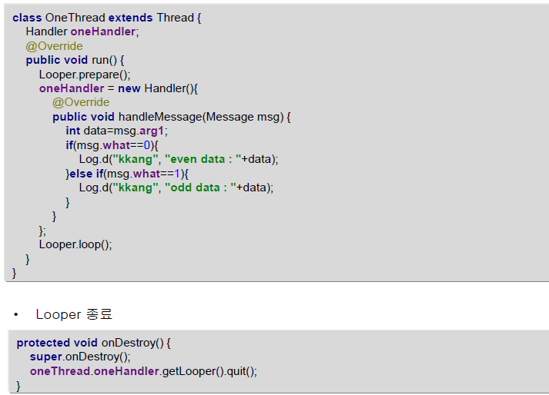
16.2. AsyncTask와 Looper

